Slide 1
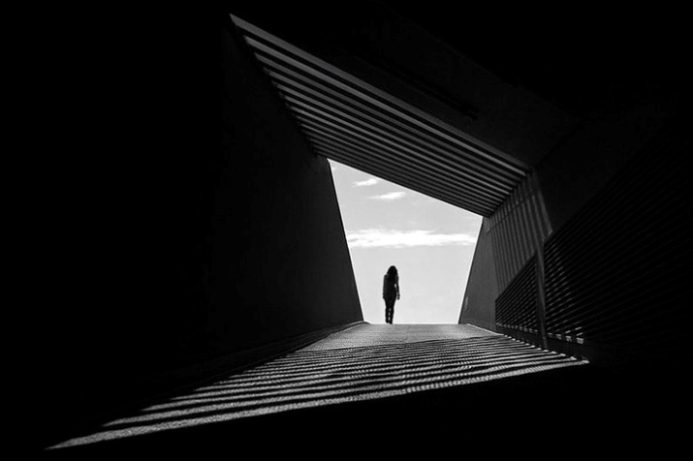

Slide 2
Dijital Portfolyo
Günümüzde web siteleri ve aplikasyonlardan oluşan dijital portfolyolar, eski geleneksel çanta portfolyoların yerini almıştır. Artık tasarımcı ya da sanatçının elinde büyük bir portfolyo dosyasıyla dolaşmasına gerek yoktur. Yapılan çalışma örneğinin kaybolma, zarar görme, çalınma; elden ele dolaşıp geri döndüğünde yıpranmış olma ihtimali de ortadan kalkmıştır.

Slide 3
Dijital portfolyolar, grafik tasarımın sunum tekniklerini kullanır. Yüksek teknik ortamlar aracılığıyla geleneksel portfolyo çalışmalarında izlenmesi mümkün olmayan üç boyutlu simulasyon ve animasyonların olası müşteri tarafından izlenmesini sağlar. Dijital portfolyolar kolaylıkla güncellenebilir. Kolaylıkla çoğaltılabilir ve olası müşterilere daha az maliyetle gönderilebilir. Web portfolyoları hem izleyiciye zaman kazandırma açısından oldukça etkilidir. Önemli bir nokta da dijital portfolyoyu kullanıcı dostu (user-friendly) yapmaktır. Canlı, dinamik bir sunum ve kolay dolaşım bir dijital portfolyoda önemlidir. Tasarım izleyiciyi bölümler arasında bir sürü görüntüye boğulmadan yönlendirilebilmeli, izleyicinin dikkatini toplamasına, odaklanmasına yardımcı olmalıdır.

Slide 4
Çalışmanın bir diğer boyutu da, dijital ortamdaki portfolyo çalışmalarının telif hakkı ihlali konusudur. Bir çalışmayı dijital ortamda sunmak, bilgi ve yaratıcılık hakları sahibi tasarımcıyı zor durumda bırakır. Dijital ortam fikri mülkiyet sahiplerinin haklarının yasalarla korunması konusunda sorunlar oluşturmuştur.
Dijital portfolyonun bazı sakıncalı durumlara neden olsa da, olumlu yönleri daha fazladır. Tasarımcıya daha az alanda daha çok çalışma sunma imkanı sağladığı gibi, taşınması daha kolaydır. Ayrıca dijital medya hızlı ve anında güncellenebilme imkanı sunar. Dijital portfolyoda, dijitalleştirilmiş bir işin sunulması istendiğinde bazı engellerle de karşılaşılabilir: Basılı işlerin sunumda hızlı açılması için çözünürlüğünün ve boyutunun küçültülmesi gerekir. Çözünürlük azalınca, renkler solar ve görüntü kalitesi düşer. Dijital ortamdaki bir çalışmadan baskı alınacağı zaman da bu nedenlerden dolayı sorunlarla karşılaşılabilir

Slide 5
Portfolyo Ortamının Seçimi
Dijital portfolyo ortamının seçimi tanıtım yapılmak istenen kitleyle ve çalışmaların türüyle ilgilidir. Eğer uluslararası alanda kişi kendisini tanıtmak istiyorsa kesinlikle web ortamını tercih etmelidir. Web sitesini hem kendi ulusal dilinde hem de İngilizce olarak hazırlamalıdır. Çalışmalar resim, grafik ve fotoğraf alanlarındaysa Web galerileri oluşturulabilir. Web ortamının da bazı sınırlamaları vardır: Örneğin bir canlandırma ya da video çalışmasının orjinal büyüklüğü ve kalitesiyle Web ortamında izlenebilmesi imkansızdır. Bu tür çalışmalar boyutları düşürülerek ve dosya sıkıştırma yöntemleri kullanılarak Web ortamında izlettirilebilir.

Slide 6
Sunum İçin Çalışma Seçimi Dijital portfolyonun sunulacağı ortam çalışmaların seçimindeki önemli bir etkendir. Web ortamındaki bir portfolyoyu herkes izleyebilecektir. Herkes tarafından izlenmesi istenmeyen özel çalışmaların ya da proje halinde olan çalışmaların Web ortamında sunulmaması gerekmektedir. Çalışma seçimini etkileyen bir diğer etken de olası müşteridir. portfolyo akademik bir ortamda değerlendirilmek üzere hazirlaniyorsa, ticari işlerden çok sanatsal ve akademik çalişmalara yer verilmesi gerekir. Ticari bir amaçla hazirlaniyorsa da olasi işverenin ihtiyaçlarini karşilayacak nitelikte çalişmalar tercih edilmelidir. Tasarımcı kendi tarzını en iyi ifade eden çalışmaları seçmelidir.

Slide 7
Çalışmaların Biçimleri ve Teknik Özellikleri Portfolyo da yer alması istenen tüm çalışmalar dijital hale dönüştürülmelidir. Basılı çalışmalar fotoğrafları çekilip taranarak dijital ortama aktarılmalı, dijital ortamdakiler de Web için kullanılabilir hale getirilmelidir. Üç boyutlu çalışmaların daha iyi algılanabilmeleri için ya video çekimleri yapılmalı ya da farklı açılardan fotoğraf çekimleri yapılarak üç boyut etkisi dijital ortamda da yaratılmaya çalışılmalıdır.

Slide 8
DİJİTAL PORTFOLYONUN HAZIRLANMASI
Akış Çizelgesi (Flowchart)
Dijital portfolyoya başlamadan önce mutlaka bir iş planı yapılmalıdır. Belgeler en kolay anlaşılabilir halde, önem sırasına göre izleyiciye sunulmalıdır. Dijital portfolyoda en genel başlıklardan, ayrıntılı bilgilere doğru bir hiyerarşik düzen kurulabilir.
Arayüz (Interface) Tasarımı
Arayüz tasarımında dijital portfolyoyu ilk defa izleyen kişi de devamlı izleyen kişi de aynı hesaba katılmalıdır. Her ikisinin de birkaç “mouse” tıklaması ile istedikleri bölümlere ulaşmaları sağlanmalıdır. Dijital portfolyo hazırlanırken her kullanıcının teknik bir bilgiye sahip olmadığı düşünülmelidir. Basit ve hızlı çalışan bir portfolyo yapılmalıdır.

Slide 9
KAYNAKLAR
ÖZ, H., Kişisel Sunum Açısından Dijital Portfolyonun İncelenmesi ve Dijital Portfolyo Denemeleri , Lambert Academic Publishing, 2017
BENNUN, I., Self Promotion Online, Adams Media, 2000
BERRYMAN, G., Designing Creative Portfolios, Crisp Learning, 1993
LINTON, H., Portfolio Design, W. W. Norton & Company, 2012
MARQUAND, E., Graphic Design Presentations, Van Nostrand Reinhold/co Wiley, 1987
MCKENNA, A., Digital Portfolio, Rockport Pub, 200

